Slide 1
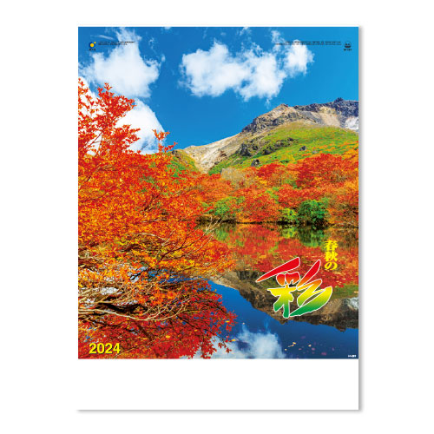
【提案書】
春秋の彩（ホットメルト製本）
特徴
雄大で美しい日本風景の、スケール感溢れる写真が楽しめるカレンダー。厚手の紙を使用しているので高級感があり、大きく見やすい文字で実用性も抜群なシンプルなデザインです。※掲載している価格は、100冊の場合の1冊単価になります。価格については、お見積り依頼後に担当スタッフから別途ご案内いたします。
納期
納期スペース
仕様
素材：マットコート紙・66kg
サイズ：A/2切・13枚（W425×H600mm）
重量：50冊（21.5kg）
備考：表紙名入れ有り（印刷寸法：W360×H70mm以内）
お見積
お見積りスペース

